Slide 1

INF659-0001 : TÉCNICAS AVANZADAS DE DATA MINING Y SISTEMAS INTELIGENTES
InClass Kaggle Competition
Predecir si una persona tiene neumonía, en base a una imagen de Rayos X dada.
Alumno::
Laboriano Galindo Alipio

Slide 2
Contenido
Problema y Objetivos.
Análisis Exploratorio.
Modelamiento.
Modelo base + transfer learning.
Estrategia de data augmentation + fine funing.
Diferentes arquitecturas.
Resultados.
Conclusiones

Slide 3


Problema
Objetivos.
¿Que personas sufren neumonía?
Predecir que personas sufren neumonía.
Calcular la probabilidad de que una persona sufra de neumonía.
Experimentar con diferentes arquitecturas de clasificación de imágenes, para lograr predecir la presencia de neumonía con mayor precisión.
Probar estrategias de transfer learning y fine tuning.

Slide 4



Preparación de la data
id, nombre y label - imagén
imágenes
train.csv
test.csv
images
train
test
si_neumonia
no_neumonia
test_img
img1.jpeg
img2.jpeg
…
img10.jpeg
img11.jpeg
…
img100.jpeg
img101.jpeg
…

Slide 5
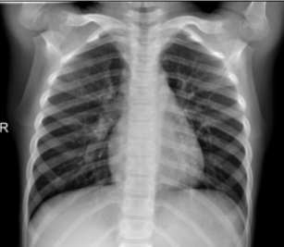
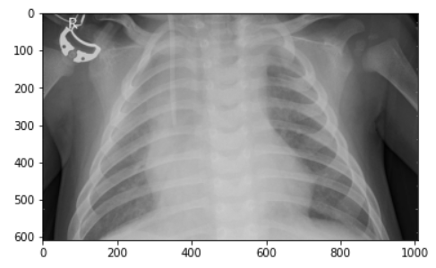
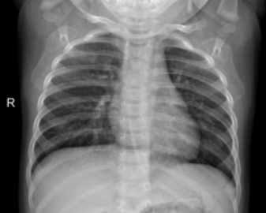
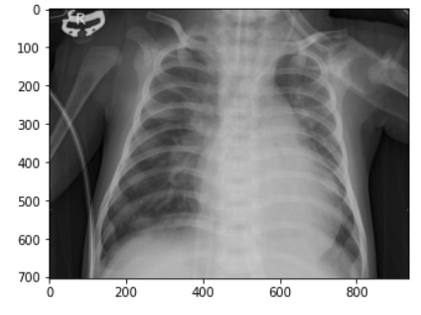
Análisis exploratorio.
Cantidad de imágenes.
5,856 → total.
4,977 → train-val.
879 → test.
no_neumonia
si_neumonia
Distribución Variable target.

Slide 6
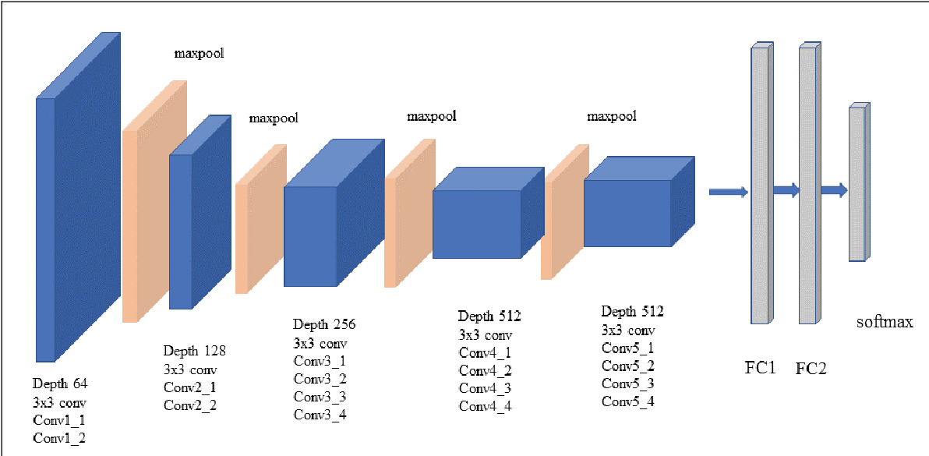
Modelamiento
Extracción de características.
Transfer learning
Fine tuning
(20% últimas capas.)
Dropout(0.2)
Early stopping = 5

Slide 7
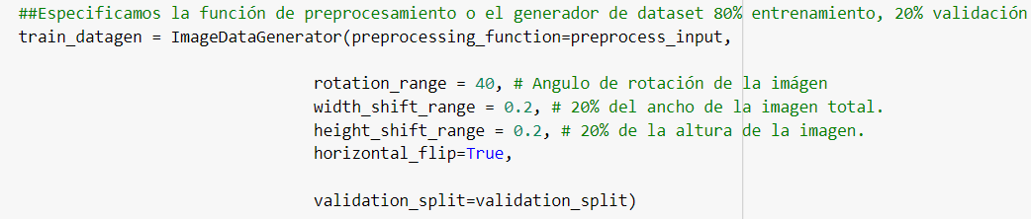
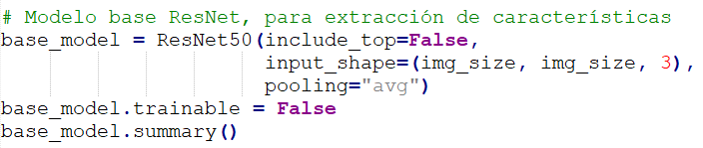

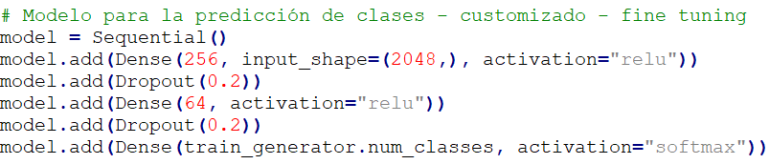
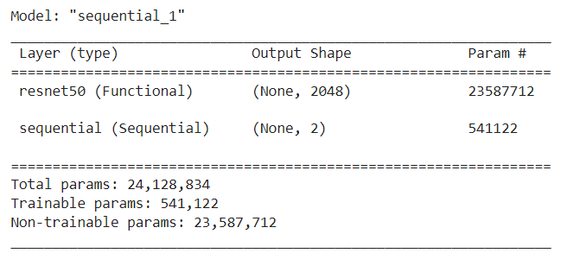
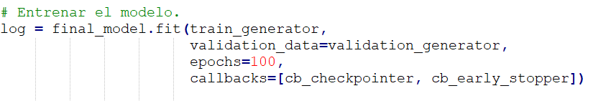
Modelamiento
True

Slide 8
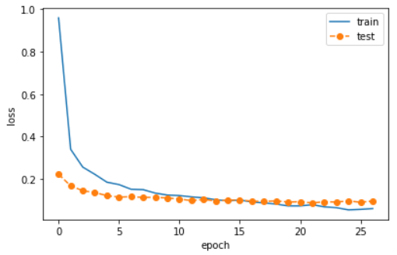
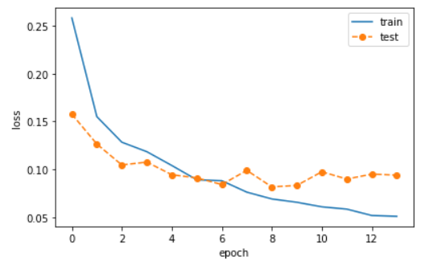
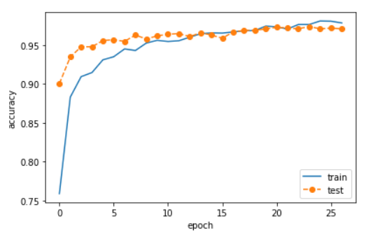
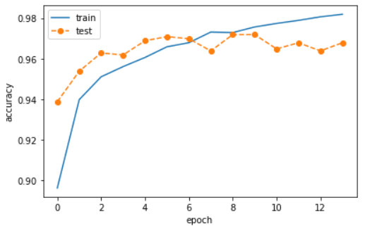
Resultados – Curvas de rendimiento
RESNET50
VGG16

Slide 9
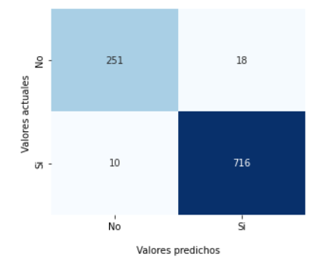
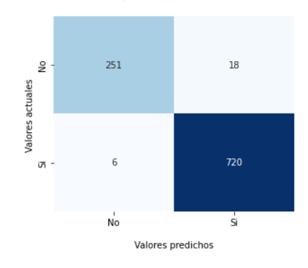
Resultados – Matriz de confusión.
RESNET50
VGG16

Slide 10
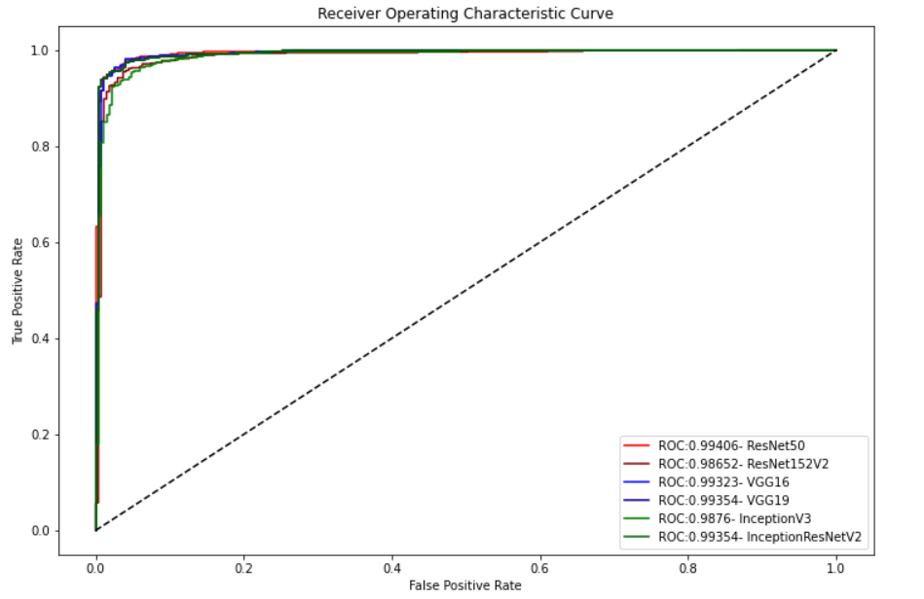
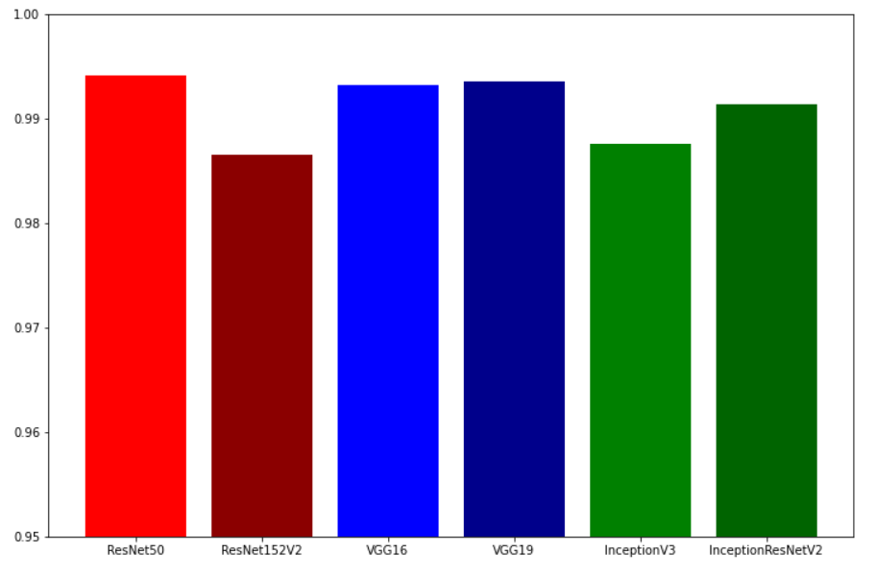
Resultados - auc

Slide 11
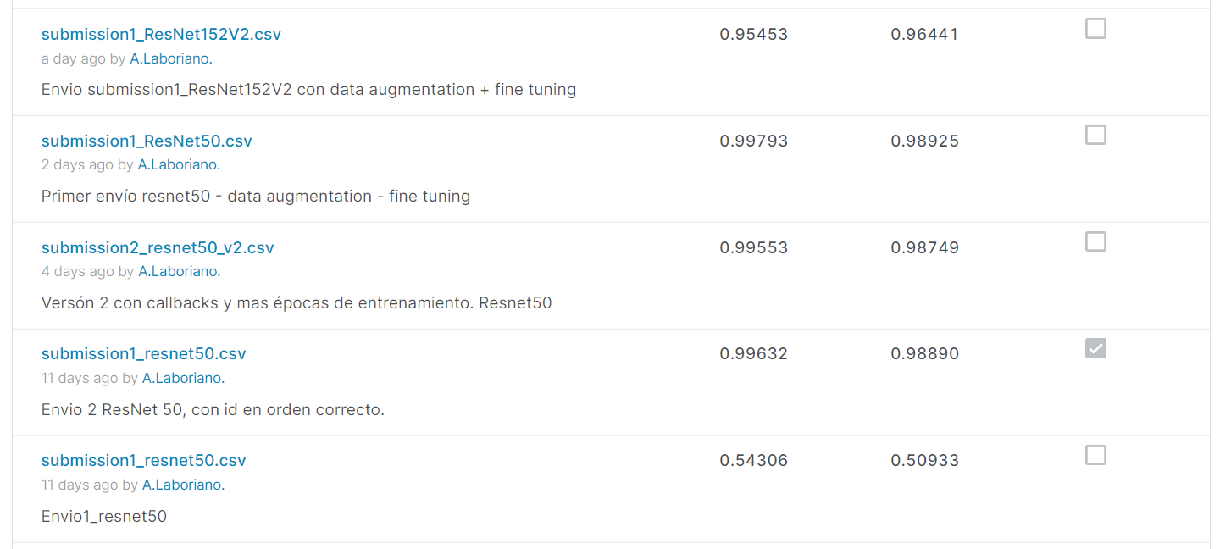
Resultados - Kaggle

Slide 12
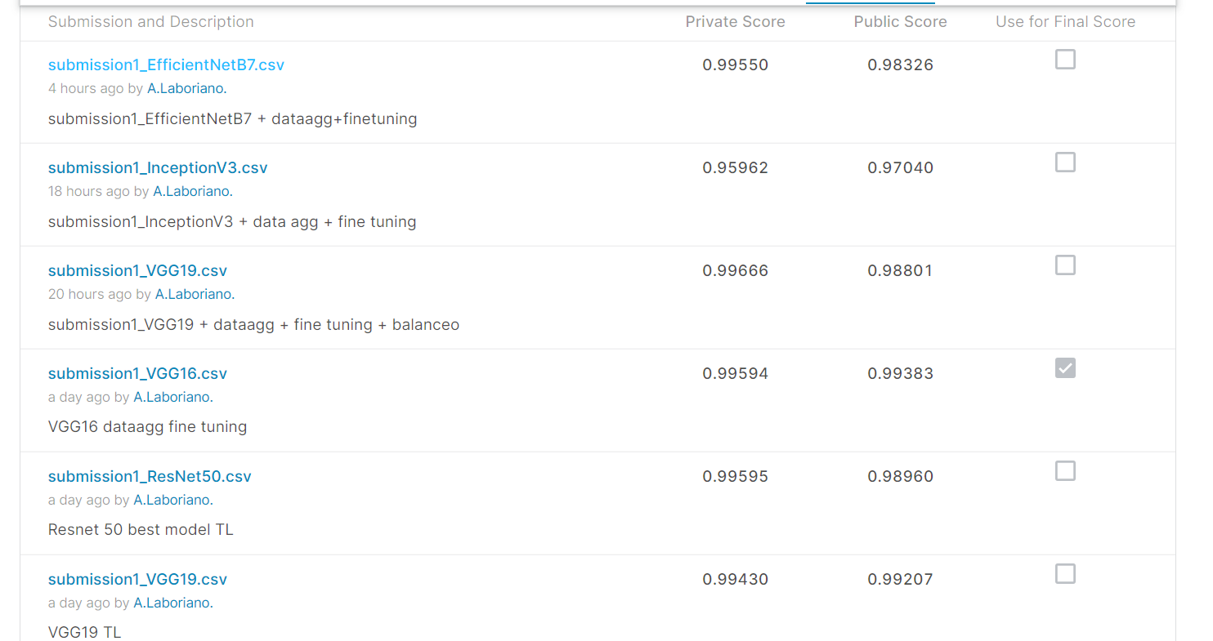
Resultados - Kaggle

Slide 13
Conclusiones
Solamente con transfer learning se llegó a obtener un AUC de 98%.
Agregando data augmentation y fine tuning se logró scores de AUC mayores a 99%.
VGG16, es el modelo que mejores resultados dio, ya que los falsos negativos (Personas con neumonía que el modelo no detectó) llegan al 0.6% aproximadamente.

Slide 14
Gracias!

